Slide 1
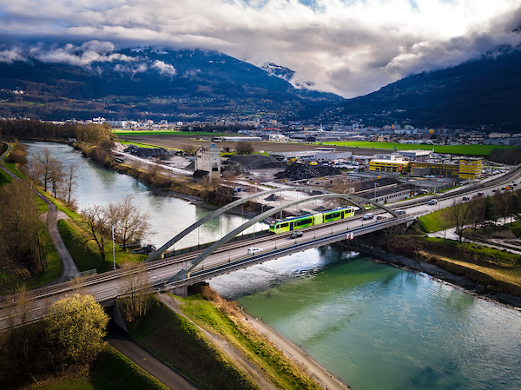
Point de situation
MobiChablais
27.09.2021

Slide 2
ORDRE DU JOUR
Bilan 2020 + perspectives 2021
Nouveautés 2021
Système de carte pour les billets offerts par la commune

Slide 3
14 octobre 2019
1-Bilan 2020
Perspectives 2021

Slide 4
Statistiques fréquentation 2019-2020
Mois | Voyageurs | Voyageurs/jour
TOTAL 2019 | 393’673 | 1’061
01.01 au 15.03 | 92’166 | 1’245
16.03 au 10.05 | 5’916 | 106
11.05 au 31.05 | 13’530 | 644
Juin 2020 | 27’669 | 922
Juillet 2020 | 28’446 | 918
Août 2020 | 30’473 | 983
Septembre 2020 | 34’403 | 1’147
Octobre 2020 | 38’567 | 1’244
Novembre 2020 | 38’630 | 1’288
Décembre 2020 | 38’499 | 1’242
TOTAL 2020 | 348’299 | 954

Slide 5
Statistiques fréquentation 2021
Mois | Voyageurs | Voyageurs/jour
TOTAL 2019 | 393’673 | 1’061
TOTAL 2020 | 348’299 | 954
Janvier 2021 | 39’902 | 1’287
Février 2021 | 37’098 | 1’325
Mars 2021 | 50’513 | 1’629
Avril 2021 | 40’650 | 1’355
Mai 2021 | 45’211 | 1’458
Juin 2021 | 41’428 | 1’381
Juillet 2021 | 31’244 | 1’008
Août 2021 | 36’217 | 1’168
Septembre 2021 (01-12) | 17’469 | 1’456
Projection 13.09 – 31.12 | 159’900 | 1’450
PROJECTION 2021 | 499’232 | 1’368
Comparaison 2020 | +43.3%
Comparaison 2019 | +26.8%

Slide 6
Statistiques par commune
Commune | Année | Voyages/an | Voyages / jour | Habitants | Voyages/an/habitant
Aigle | 2020 | 138 368 | 379 | 10517 | 13.2
 | 2021 | 173 845 | 476 | 10517 | 16.5
Monthey | 2020 | 102 875 | 282 | 17785 | 5.8
 | 2021 | 160 409 | 439 | 17785 | 9.0
Collombey-Muraz | 2020 | 93 339 | 256 | 9606 | 9.7
 | 2021 | 138 331 | 379 | 9606 | 14.4
Ollon | 2020 | 9 513 | 26 | 3698 | 2.6
 | 2021 | 52 891 | 145 | 3698 | 14.3
TOTAL | 2020 | 344 095 | 943 | 41606 | 8.3
 | 2021 | 525 476 | 1’440 | 41606 | 12.6
Méthode d’affectation :
Lieu de départ = ½ trajet
Lieu d’arrivée = ½ trajet
1 trajet dans une commune = 1 trajet
1 trajets d’une commune à une autre = 1 ½ trajet par commune
Les communes traversées ne sont pas comptées
2021 : valeurs extrapolées à partir des données jusqu’au 16.06 : la projection annuelle n’est pas encore fiable
Communes ayant intégré leur transport scolaire dans MobiChablais
(Prévu à Monthey en 2022)

Slide 7
14 octobre 2019
2-Nouveautés
2022

Slide 8
Modifications MobiChablais
12.12.2021
Nouveauté
Nouvelle desserte Aigle / Yvorne / Versvey
Amélioration
Amélioration desserte Aigle
Refonte desserte Ollon
Nouvelle desserte Antagnes / Les Dévens / Bex
Nouvelle desserte Chenarlier / Troistorrents / Propéraz
Reprise desserte Monthey / Bex / Le Châtel (ex- 151)
Refonte desserte Choëx
Nouvelle desserte Massongex

Slide 9
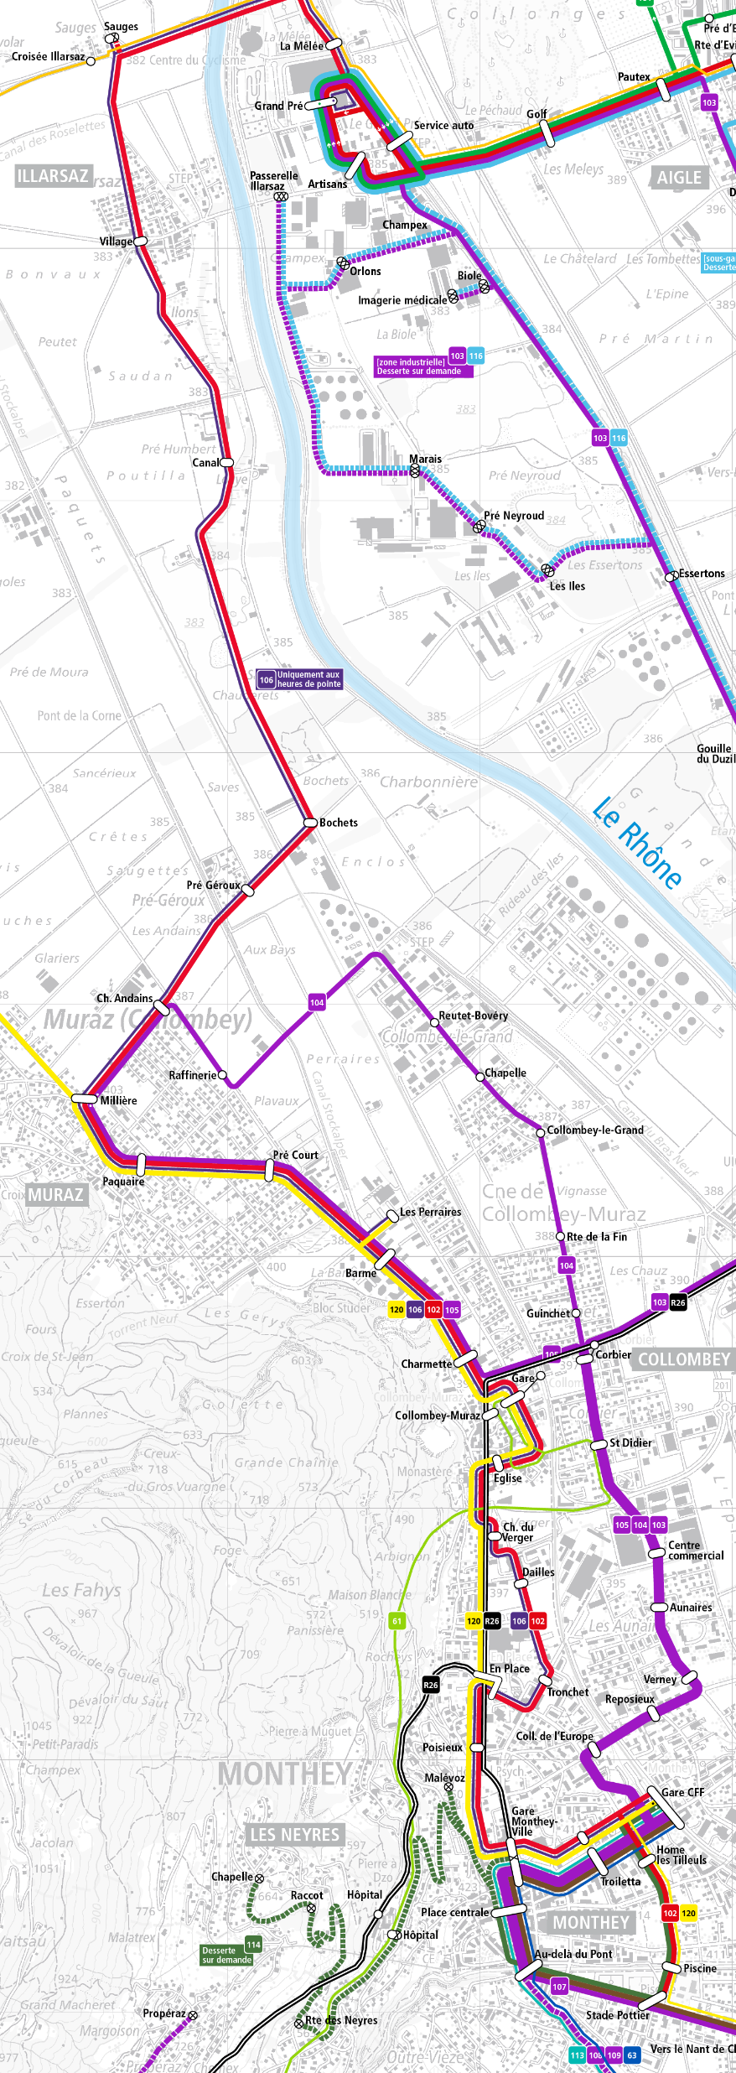
Détail Collombey-Muraz
102/103 – Prolongement Yvorne
(cad 1h sur chaque ligne)
61 – Liaison Collombey – Troistorrents La Tine - Morgins cad 1h HP
120 : Prolongement à ZI Ilettes / Bex cad 1h HP
102 : Terminus Monthey Stade Pottier, amélioration stabilité horaire cad. 30 min
114/110 – Liaison Les Neyres / Bex cad 1h
103/104/105 : Prolongement à Troistorrents et Massongex

Slide 10
Conséquence financière des extensions
 | Aigle | Ollon | Bex | Yvorne | Collombey-Muraz | Monthey | Massongex | Troistorrents
Clé de répartition actuelle | 24.6% | 12.2% |  |  | 26.8% | 36.5%
Clé de répartition 2022 | 17.8% | 9.8% | 8.4% | 2.9% | 19.2% | 29.8% | 3% | 9%
Les nouvelles liaisons s’effectuent sans augmentation de coût pour la commune.

Slide 11
14 octobre 2019
3-Cartes pour
billets offerts

Slide 12
Point de situation
Un système de compte client nominatif permettra d’émettre des billets gratuits pour les voyageurs éligibles (les habitants), qui sont ensuite facturés à la commune après utilisation.
Un système de carte permet de reconnaître le client et contrôler son droit d’accès aux billets subventionnés, et de décompter les voyages en passant la carte sur un lecteur embarqué dans les bus
Toute carte peut être utilisée (carte TPC, Swisspass, carte de ski, etc.)
La commune a en charge l’autorisation et le blocage des comptes clients et pourra délivrer les cartes aux personnes qui n’en ont pas déjà
Les TPC gèrent le décompte des voyages et le transmettent mensuellement à la commune
Les TPC assurent le contrôle à bord des véhicules
Le planning du projet prévoit une mise en service en mars 2022.

Slide 13
Protection des données
Aucune information n’est présente sur la carte : en cas de vol aucune information ne peut en être extraite
Le système central est le même que celui qui gère les billets et/ou demandes d’arrêt sur l’app mobile TPC.
Les dispositions actuelles de la base de données des TPC s’appliquent
Une analyse juridique a déjà été effectuée
Le système respecte les prescriptions en matière de protection des données :
Aucune donnée personnelle critique n’est stockée dans le système
Le client dispose d’un droit d’accès et de rectification des données
Le système est régulièrement vidé de son historique (seuls des éléments anonymisés ou statistiques subsistent durablement)

Slide 14
Procédure de délivrance des cartes
Le client se présente à la commune
La commune contrôle que le client est bien enregistré dans le fichier des habitants
Si besoin la commune fournit une carte au client
Si besoin la commune crée le compte client, qui accepte les condition générales
La commune enregistre la carte sur le compte client
La commune active l’autorisation de circuler la carte
La procédure doit encore être précisée pour la gestion des sorties de clients (déménagements…)

Slide 15
ECHANGES
QUESTIONS

